Slide 1

Foodboost
Externe presentatie
Groep 1

Slide 2
Inhoud
Intro project
Simulated Users
Train set, Leave-One-Out
Test set
Model en Validatie
Evaluatie resultaten

Slide 3
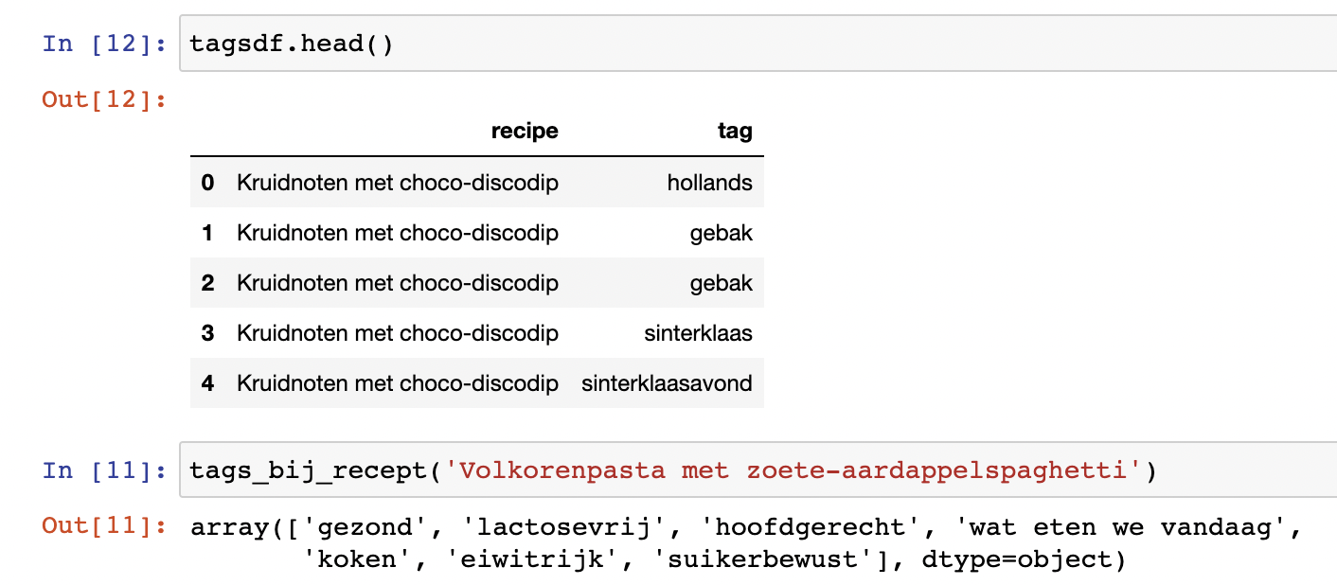
Project
Data
Onze doelstelling
Favorieten voorspellen

Slide 4
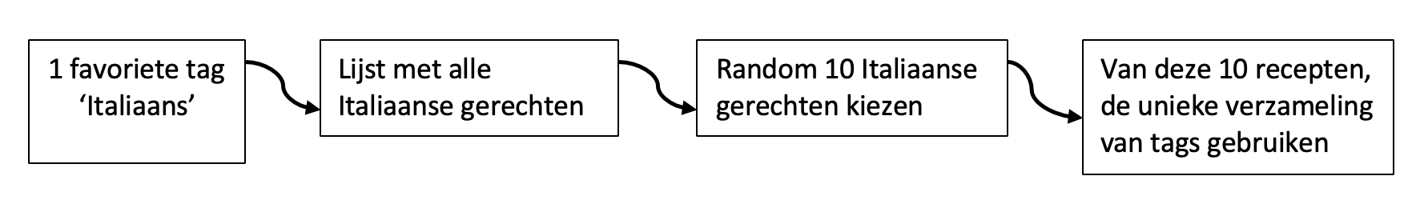
Simulated User
Eén tag
Random 10 favorieten

Slide 5
Trainset: Tag = ‘italiaans’
 |  | italiaans | sinterklaas | avondeten | … | 2-italiaans | 2-sinterklaas | 2-avondeten | … | y | random | One-out
1 | User1 | 1 | - | - | … | 1 | - | - | … | 1 | NaN | Rec1
2 | User1 | 1 | - | - | … | 0 | - | - | … | 0 | rndm1 | Rec1
3 | User1 | 1 | - | - | … | 1 | - | - | … | 1 | NaN | Rec2
4 | User1 | 1 | - | - | … | 0 | - | - | … | 0 | rndm2 | Rec2
5 | User1 | 1 | - | - | … | 1 | - | - | … | 1 | NaN | Rec3
6 | User1 | 1 | - | - | … | 0 | - | - | … | 0 | rndm3 | Rec3
… | …. | … | … | … | … | … | … | … | … | … | … | …
Plaatje…
Tags van 7 favorieten
Van L.O.O. of Random recept

Slide 6
Testset: Tag = ‘italiaans’
 |  | italiaans | sinterklaas | avondeten | … | 2-italiaans | 2-sinterklaas | 2-avondeten | … | y
1 | User1 | 1 | - | - | … | 1 | - | - | … | ?
2 | User1 | 1 | - | - | ... | - | - | - | ... | ?
3 | User1 | 1 | - | - | … | 1 | - | - | … | ?
4 | User1 | 1 | - | - | ... | - | - | - | ... | ?
Plaatje…
Tags van 8 favorieten
De andere 2 favorieten

Slide 7
Uitbreiding
Meer favoriete recepten
Meer Users onder elkaar

Slide 8
Train, Validate, Test
 |  | italiaans | sinterklaas | avondeten | … | 2-italiaans | 2-sinterklaas | 2-avondeten | … | y | random | One-out
1 | User1 | 1 | - | - | … | 1 | - | - | … | 1 | NaN | Rec1
2 | User1 | 1 | - | - | … | 0 | - | - | … | 0 | rndm1 | Rec1
3 | User1 | 1 | - | - | … | 1 | - | - | … | 1 | NaN | Rec2
4 | User1 | 1 | - | - | … | 0 | - | - | … | 0 | rndm2 | Rec2
5 | User1 | 1 | - | - | … | 1 | - | - | … | 1 | NaN | Rec3
6 | User1 | 1 | - | - | … | 0 | - | - | … | 0 | rndm3 | Rec3
… | …. | … | … | … | … | … | … | … | … | … | … | …
X
y​

Slide 9
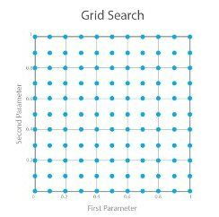
Welk model?
GridSearch:
Logistic Regression
K-NearestNeighbors
Support Vector Classification (SCV)
Random Forest Classification
Second Parameters
Best answer
First Parameters

Slide 10
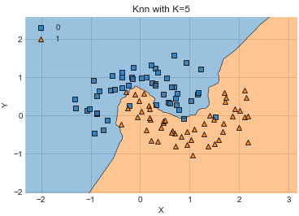
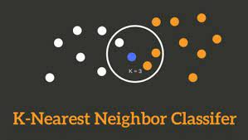
Testen & Validatie
K-NearestNeighbors
7 Neighbors
79.1%

Slide 11
Discussie & Vragen

